Slide 1



BGUM – Gestão de Base de dados Biblioteca Geral da Universidade do Minho
Universidade do Minho
Disciplina: Base de Dados
Curso: MIEI
Jéssica Pereira a71164
Mariana Carvalho a67635
André Santos a61778
Janeiro, 2016

Slide 2
Conteúdo
Resumo
Contextualização
Caso de estudo
Motivação
Objetivos
Modelo Conceptual
Técnicas de levantamento de requisitos
Requisitos
Identificação das Entidades
Identificação dos Relacionamentos
Identificação dos Atributos
Identificação das Chaves
Validação do Modelo Conceptual segundo os requisitos
Validação do Modelo Conceptual segundo as transações
Modelo Lógico
Modelo físico

Slide 3
Resumo
Desenvolvimento de uma base de dados
Requisitos de funcionamento da Biblioteca Geral da Universidade do Minho (BGUM)
Sistemas de consultas bibliográficas e de requisições
Levantamento de Requisitos e análise
Modelo conceptual e Lógico
Modelo físico, tamanho, povoamento…

Slide 4
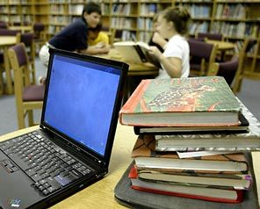
CONTEXTUALIZAÇÃO
As universidades são consideradas como portais maiores de conhecimento.
Aquisição de competências práticas e desenvolvimento do pensamento crítico e analítico.
Acesso fácil à informação.
Internet vs Biblioteca

Slide 5

CASO DE ESTUDO
Serviços:
Consulta de presença dos fundos documentais das bibliotecas;
Empréstimo de publicações para leitura domiciliária;
Assistência a pesquisas em bases de dados a pedido dos utilizadores;
Ações:
Consultar o catálogo bibliográfico da UM (livros, revistas e outros suportes de informação disponíveis nas bibliotecas UM), bases de dados bibliográficas, revistas em formato eletrónico e outros recursos de informação;
Consultar ficha de utilizador, onde é possível renovar e reservar empréstimos e publicações.

Slide 6


MOTIVAÇÃO
Sistemas de informação estão acrescer em dimensão;
Necessidade premente de uma resposta eficiente e eficaz.
O caso de estudo permite perceber o funcionamento de uma biblioteca.
Pode ser reaproveitado para outros casos de estudo (comércio a retalho, etc. …) pois envolve a catalogação e localização dos produtos em questão.
Solidificar de forma estruturada conhecimentos fundamentais na conceção, desenho e implementação de uma base de dados relacional.

Slide 7

OBJETIVOS
Criar um sistema de Base de Dados que respeite os requisitos da BGUM para satisfazer os seus utilizadores.
Para isso foi seguido um modelo de desenvolvimento de base de dados por etapas:
Recolher informação
Analisar informação
Elaborar modelos conceptual
lógico e físico (de acordo com os requisitos)
Validar os mesmos

Slide 8

MODELO CONCEPTUAL
Levantamento de Requisitos
Identificação das Entidades
Identificação dos Relacionamentos
Identificação dos Atributos
Identificação das Chaves
Validação do Modelo Conceptual segundo os requisitos
Validação do Modelo Conceptual segundo as transações

Slide 9


Levantamento de requisitos - técnicas
Técnicas de levantamento de requisitos
Observação do comportamento
Entrevistas
Pesquisas na internet

Slide 10

Requisitos
Saber a designação de todas as coleções existentes.
Saber quantos livros cada colecção tem.
Saber lista de nomes dos autores dos livros da biblioteca.
Saber o apelido e primeiros nomes de um autor.
Saber lista de editoras dos livros da biblioteca.
Para uma dada editora, saber a sua designação.
Pesquisar um livro segundo: ISSN, ISBN, código de barras e título.
Saber os livros que um autor escreveu.
Saber os livros que uma editora publicou.
Saber os livros pertencentes a uma colecção.
Saber os livros que têm uma dada CDU.
Fazer pesquisa por título do livro, que corresponde a obter uma lista de livros que têm no seu título o conjunto de palavras indicado no campo da pesquisa.
Para um dado livro, saber o seu ISSN, ISBN, código de barras, título, editora, autor, edição, CDU, ano de publicação e número de exemplares.
Saber a localização de livros de uma certa CDU.
Para cada exemplar saber o estado de disponibilidade (reservado, requisitado ou não requisitável), o estado de conservação do exemplar bem como a sua localização na biblioteca (piso, estante e prateleira).
Reservar exemplares de um ou mais livros.

Slide 11

17. Saber data de reserva e seu estado (pendente, exemplar disponível para levantamento, reserva concluída ou cancelada).
18. Cancelar reserva de exemplar.
19. Efetuar requisição de um exemplar.
20. Para uma requisição, saber o seu estado (ativa ou não), em que data foi realizada, em que data deverá ser entregue o exemplar, qual o número de renovações efetuado e qual o número máximo de renovações permitidas em vigor na data da reserva.
21. Renovar uma requisição, não excedendo o número máximo de renovações permitido.
22. Concluir requisição, que corresponde à devolução do exemplar requisitado.
23. Gerar estatísticas de número de renovações médio e saber quantos utilizadores usam o número máximo de requisições permitidas.
24. Registar utilizadores internos ou externos como requisitantes.

Slide 12


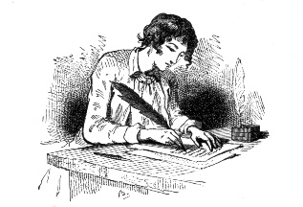



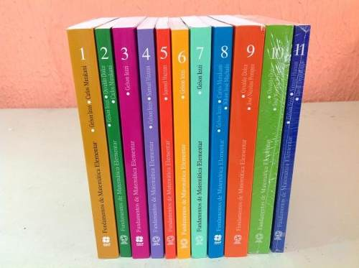

Identificação das Entidades
Livro
Autor e Editora
Exemplar e Utilizador
Utilizador
Requisições
Localização
Coleção

Slide 13
1. Livro: consulta e gestão de requisições/reservas feitas pelos utentes
2. Escritor e Editora: prevenir duplicação de dados e evitar redundância; Podiam ser atributos mas são entidades pois a editora também pode ter muitas publicações -> redundâncias
3. Exemplar = cópia do livro Primeiro tínhamos livro e atributo nº de cópias que seriam decrementadas MAS difícil expressar requisição/reserva de cada um…

Slide 14
Utilizador = utente da biblioteca: faz consultas sobre o sistema; participa em reservas e requisições; é identificado univocamente.
Requisições: estado próprio associado + identificador único -> ENTIDADE
Coleção: conjunto de livros; Entidade pois coleção = vários livros
Localização: onde está o exemplar? Piso? Estante? Prateleira? Funcionarias + leitores Podia ser atributo mas é ENTIDADE para evitar redundâncias

Slide 15
Identificação dos Relacionamentos
Livro-Autor
Livro-Editora
Livro-Exemplar
Exemplar-Requisição
Exemplar-Utilizador
Exemplar-Localização
Requisição-Utilizador
Coleção-Livro

Slide 16
Livro-Autor
Um livro é escrito por um autor; N -> N
Livro-Editora
Livro tem editora N -> N
EDIÇÃO: de um livro por uma dada editora
ANO: em que uma edição de um livro foi publicada
Livro-Exemplar
1 -> N (1 livro tem n exemplares. 1 exemplar vem de 1 só livro)
Exemplar-Requisição
Exemplar participa em uma requisição. 1 -> N 1 só exemplar tem N requisições. 1 Requisição diz respeito a um único exemplar!

Slide 17
Exemplar-Utilizador
N exemplar são reservados por N utilizadores; N -> N
DATA RESERVA: data em que o pedido de reserva foi efetuado
ESTADO: em que estado se encontra a reserva (pendente, disponível para levantamento, etc. … muitas opções)
Exemplar-Localização
N exemplares tem 1 localização N -> 1
Requisição-Utilizador
1 Utilizador faz N requisições 1 -> N
Coleção-Livro
1 Coleção tem N livros 1 -> N

Slide 18
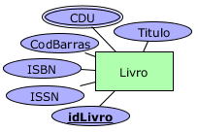
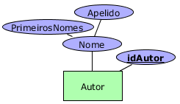


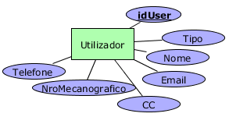
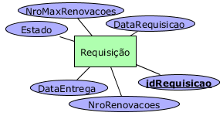
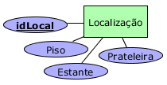

Identificação dos Atributos
Atributos do Livro
Do Autor
De Editora
De Exemplar
De Requisição
De Utilizador
De Localização
De Coleção

Slide 19
Identificação das Chaves
Editora
Chaves candidatas: idEditora, Designacao
Chave primária escolhida: idEditora
Justificação: Chave de menor tamanho não textual
Chaves secundárias: Designacao
Autor
Chaves candidatas: idAutor
Chave primária escolhida: idAutor
Justificação: O único atributo que pode identificar univocamente uma instância de entidade.
Chaves secundárias: Nenhumas
Colecção
Chaves candidatas: idColecao
Chave primária escolhida: idColecao
Justificação: O único atributo que pode identificar univocamente uma instância de entidade.
Chaves secundárias: Nenhumas
Livro
Autor
Editora
Exemplar
Requisição
Localização
Utilizador
Coleção
Livro
Chaves candidatas: ISBN, ISSN, CodBarras, idLivro
Chave primária escolhida: idLivro
Justificação: Atributo de menor tamanho
Chaves secundárias: ISBN, ISSN, CodBarras
Localização
Chaves candidatas: idLocal
Chave primária escolhida: idLocal
Justificação: O único atributo que pode identificar univocamente uma instância de entidade.
Chaves secundárias: Nenhumas
Requisição
Chaves candidatas: idRequisicao
Chave primária escolhida: idRequisicao
Justificação: O único atributo que pode identificar univocamente uma instância de entidade.
Chaves secundárias: Nenhumas
Exemplar
Chaves candidatas: idExemplar
Chave primária escolhida: idExemplar
Justificação: O único atributo que pode identificar univocamente uma instância de entidade.
Chaves secundárias: Nenhumas
Utilizador
Chaves candidatas: idUser, CC
Chave primária escolhida: idUser
Justificação: Atributo de menor tamanho e de menor probabilidade de ser alterado.
Chaves secundárias: CC

Slide 21
Validação do Modelo Conceptual segundo os requisitos
Saber a designação de todas as coleções existentes
Saber quantos livros cada colecção tem
Saber lista de nomes dos autores dos livros da biblioteca.
Saber o apelido e primeiros nomes de um autor.
Saber lista de editoras dos livros da biblioteca.
Para uma dada editora, saber a sua designação.
Pesquisar um livro segundo: ISSN, ISBN, código de barras e título.
Saber os livros que um autor escreveu.
Saber os livros que uma editora publicou.
Saber os livros pertencentes a uma colecção.

Slide 22
Saber os livros que têm uma dada CDU.
Fazer pesquisa por título do livro, que corresponde a obter uma lista de livros que têm no seu título o conjunto de palavras indicado no campo da pesquisa.
Para um dado livro, saber o seu ISSN, ISBN, código de barras, título, editora, autor, edição, CDU, ano de publicação e número de exemplares.
Saber a localização de livros de uma certa CDU.
Para cada exemplar saber o estado de disponibilidade (reservado, requisitado ou não requisitável), o estado de conservação do exemplar bem como a sua localização na biblioteca (piso, estante e prateleira).
Reservar exemplares de um ou mais livros.
Saber data de reserva e seu estado (pendente, exemplar disponível para levantamento, reserva concluída ou cancelada).
Cancelar reserva de exemplar.

Slide 23
Efetuar requisição de um exemplar.
Para uma requisição, saber o seu estado (ativa ou não), em que data foi realizada, em que data deverá ser entregue o exemplar qual o número de renovações efetuado e qual o número de máximo de renovações em vigor na data da reserva.
Renovar uma requisição, não excedendo o número máximo de renovações permitido.
Concluir requisição, que corresponde à devolução do exemplar requisitado.
Gerar estatísticas de número de renovações médio e saber quantos utilizadores usam o número máximo de requisições permitidas.
Registar utilizadores internos ou externos como requisitantes.
Para um dado utilizador, saber o seu tipo, nome, email (contacto principal), CC, número mecanográfico e contacto alternativo (telefone).
Saber os utilizadores que reservaram/requisitaram determinado exemplar.

Slide 24
Validação do Modelo Conceptual segundo as transações
Qual(is) a(s) localização(ões) (piso, estante e prateleira) dos exemplares de um livro com determinado título?
Efetuar uma requisição
Efetuar uma reserva

Slide 26
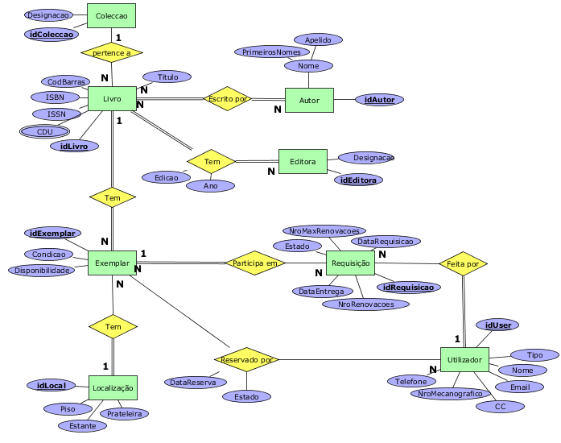

Slide 28
Modelo lógico
Derivação dos Relacionamentos
Derivação do Modelo para Obtenção de Tabelas
Escolha das Chaves Estrangeiras
Validação segundo Regras de Normalização
1ª, 2ª e 3ª Forma Normal
Validação segundo Transações
Qual(is) a(s) localização(ões) (piso, estante e prateleira) dos exemplares de um livro com determinado título?
Efetuar uma requisição
Efetuar Reserva
Verificação das Restrições de Integridade
Integridade de Domínio
Integridade de Entidade
Integridade Referencial
Restrições de Multiplicidade
Restrições Gerais
Validação de modelo lógico com utilizador
Tamanho inicial e Crescimento Futuro

Slide 30
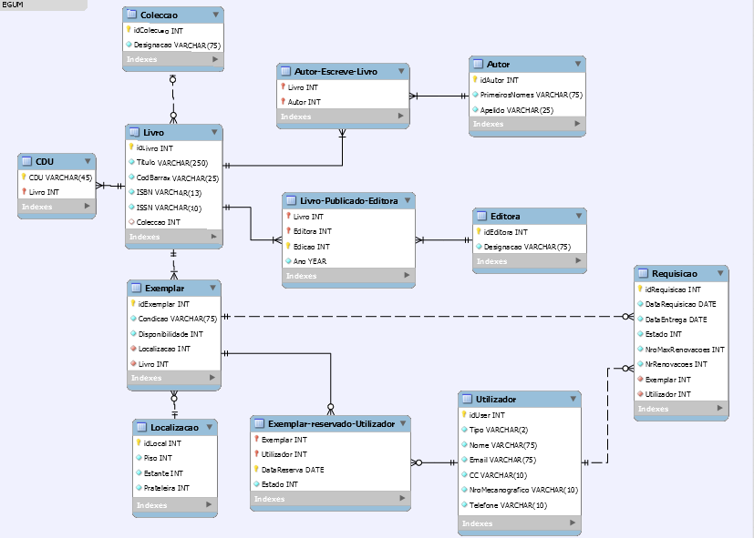

Slide 31
Modelo Físico
Tradução do modelo lógico para um SGBD e consequente implementação
Relações Base
Representação de Atributos derivados
Restrições gerais
Análise de Transações
Estimativa dos Requisitos de Espaço em Disco
Povoamento e tamanho inicial
Crescimento Futuro
Definição das Vistas de Utilização e Regras de Acesso

Slide 33
Conclusões e Trabalho Futuro

